Slide 1
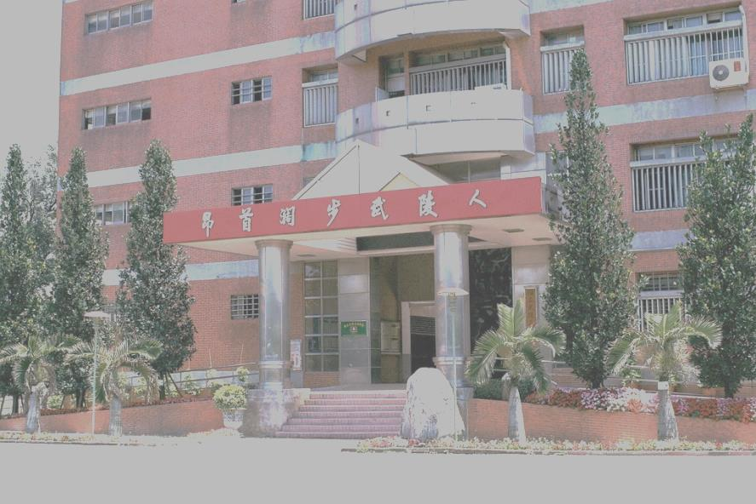
武陵高中科學班
甄選說明會

Slide 2
目的：
培養具有科學研究興趣及潛能之學生獨立研究能力，並鼓勵
學生在基礎科學研究方面
持續發展，厚植國家
之科學競爭力

Slide 3
壹：入學管道
單獨招生
1.直接錄取
2.甄選入學

Slide 4
報名資格：
每校推薦20%

Slide 5
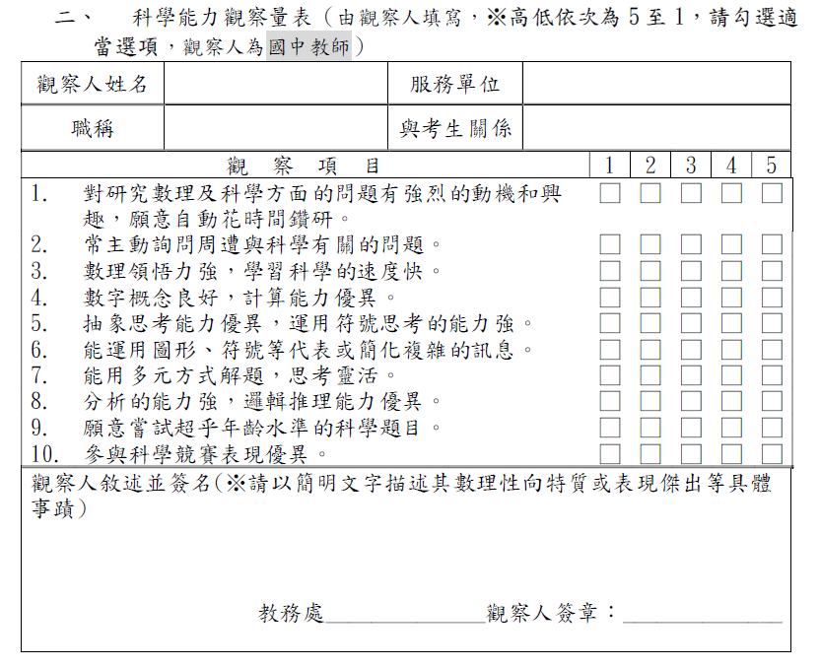
教師推薦表

Slide 6
直接錄取：
競賽
1.參加「國際國中科學奧林匹亞競賽」獲個人銅牌獎（含）以上者。
2.參加「國際數理學科奧林匹亞競賽」獲獎或選訓決賽完成結訓，並獲保送高中資格者。

Slide 7
科展：
參加「美國國際科技展覽會」獲獎或獲選參加「美國國際科技展覽會」正選代表，並獲保送高中資格者。
（美國國際科技展覽會，International Science And Engineering Fair，
簡稱 ISEF）

Slide 8
1/16公告簡章
報名
2/16~3/2
科學能力檢定
3/11
實驗實作
3/18、19
放榜
3/30

Slide 9
武陵高中首頁→報名專區

Slide 10
語文檢定標準
後標：25%
科學檢定：
數、物、化甄選前三名保障進入複試
(須達語文門檻)

Slide 11
報名程序
統一個別線上報名：
流程：
1.登入報名網頁 填寫資料
(武陵首頁報名專區公告網址)

Slide 12
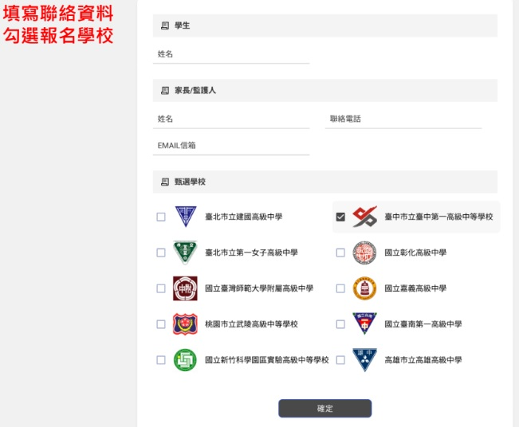
報名網頁畫面、2/16~3/2開放報名

Slide 13
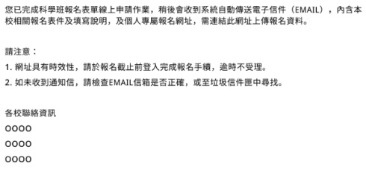
報名網頁填寫完成提示畫面

Slide 14
2.收到表件、報名連結
填寫表件(word檔)
列印
學校核章
表件轉成PDF檔
到報名連結上傳表件
(word檔、pdf檔)

Slide 15
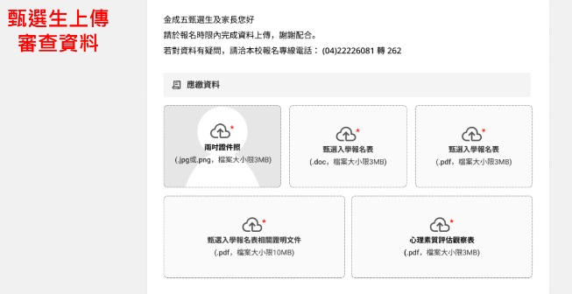
網頁連結畫面

Slide 16
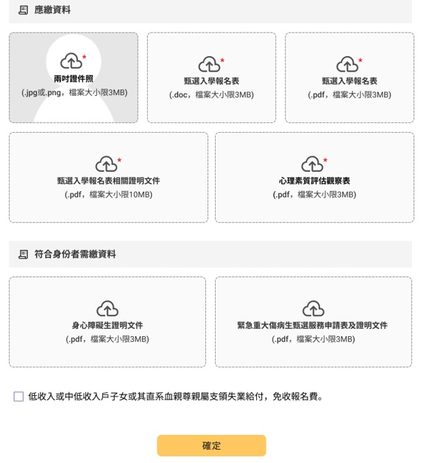
完成資料上傳 繳費

Slide 17
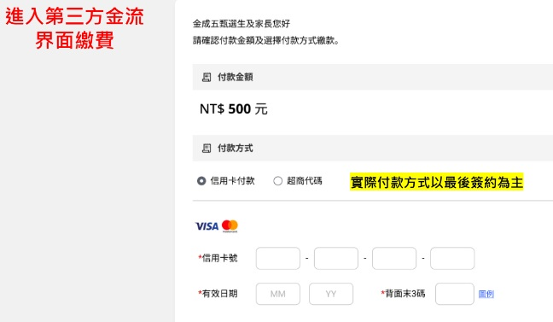
3.完成繳費
(上傳資料後進入繳費畫面)

Slide 18
公告：
直接錄取審查結果、准考證號
110年3月8日(星期三)
武陵高中首頁
試場位置
3月10日(星期五)

Slide 19
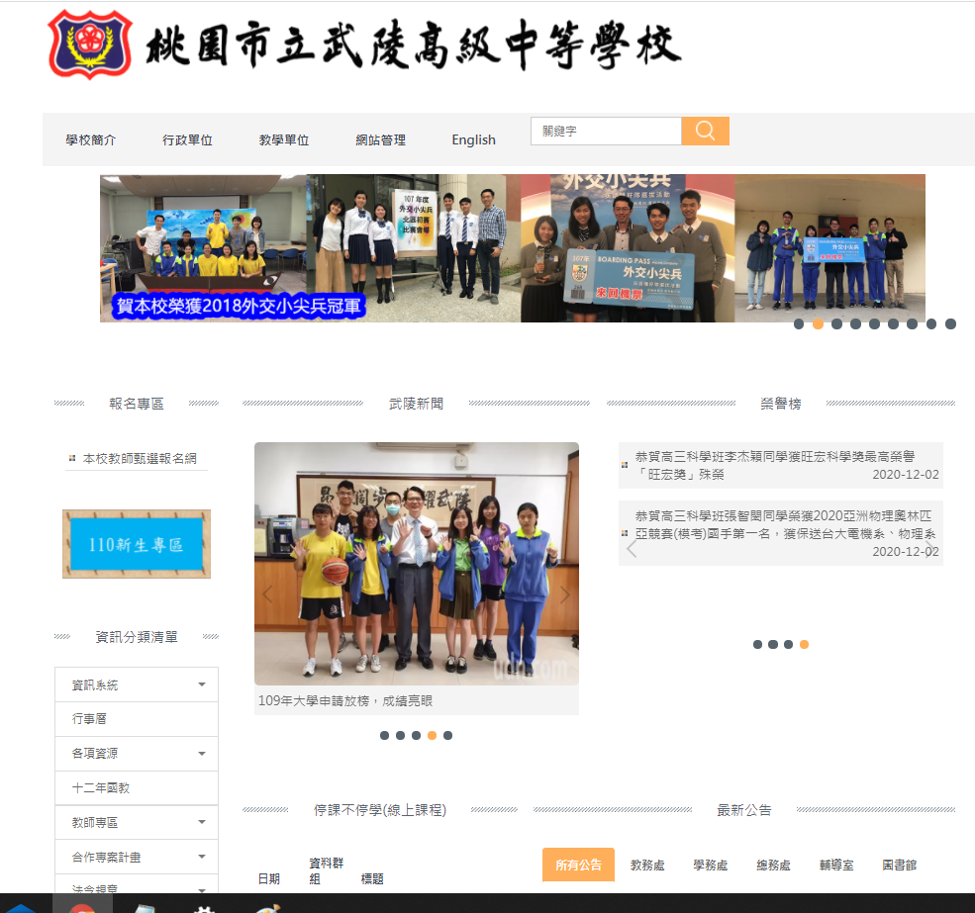
武陵高中首頁→報名專區

Slide 20
單一性別保障
錄取人數：25名
單一性別保障 5名

Slide 21
資源：
1.科學班計畫經費
2.大學合作
(中央大學)

Slide 22
貳：課程規劃
< 第一階段 >
< 第二階段 >
高三
聯合資格考
高二
高一

Slide 23
特色
數理課程加速
兩年完成：數學、物理化學、生物

Slide 24
專題課程
高一：
實驗能力
書報討論
專題演講、參觀
高二： 個人專題實驗

Slide 25
資格考：
時間：高二升高三暑假
考科：必考
選考

Slide 26
必考：
國、英、數皆通過
選考：
物、化、生至少一科通過

Slide 27
通過標準：
1.成績百分等級在該科全體考生的10%以上
2.成績在該科全體考生平均分數的80%以上

Slide 28
高三
大學選課
必選修：微積分
基礎理科
個別研究
教授單獨指導
完成研究報告

Slide 29
畢業
高中畢業證書
科學班學程證明書

Slide 30
化學實驗

Slide 31
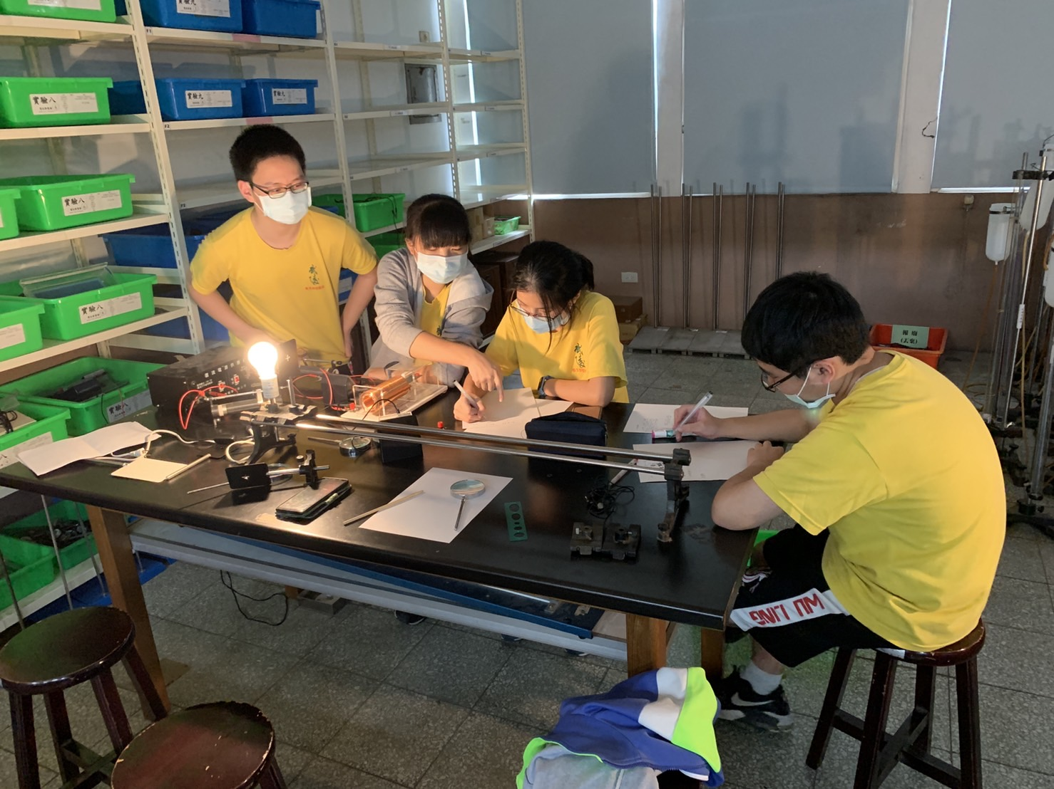
物理實驗

Slide 32
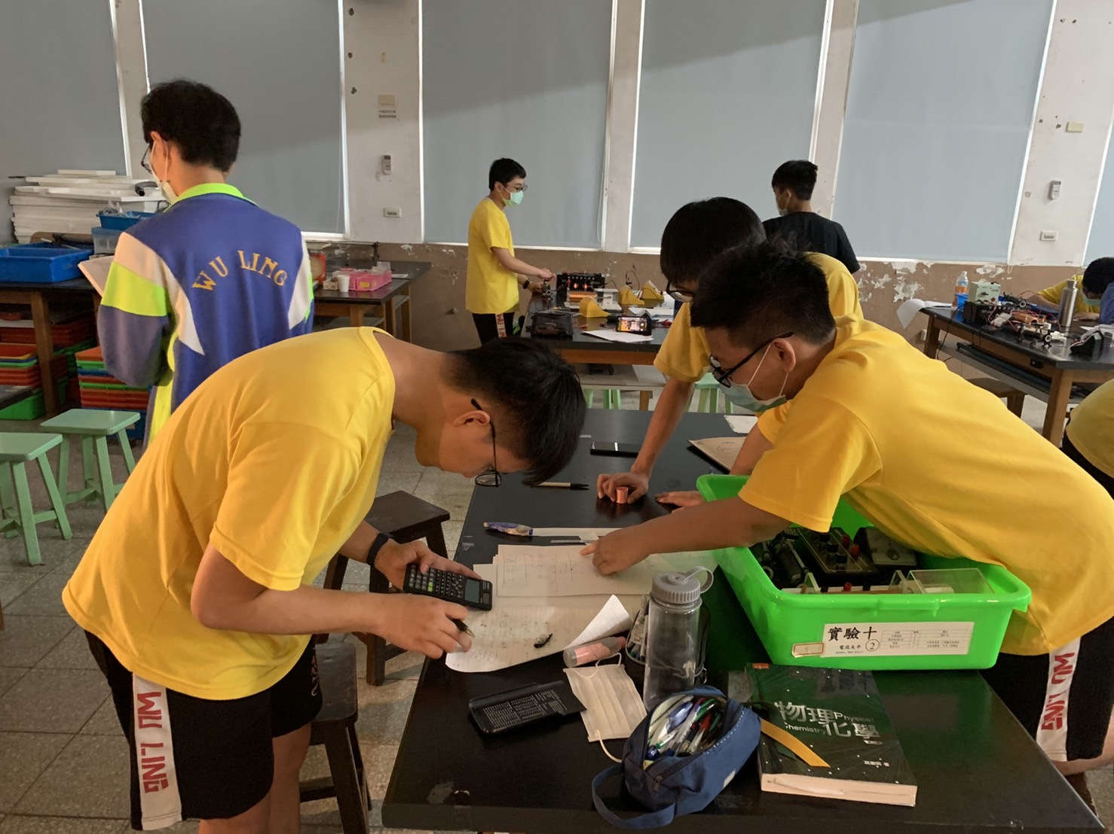

Slide 33
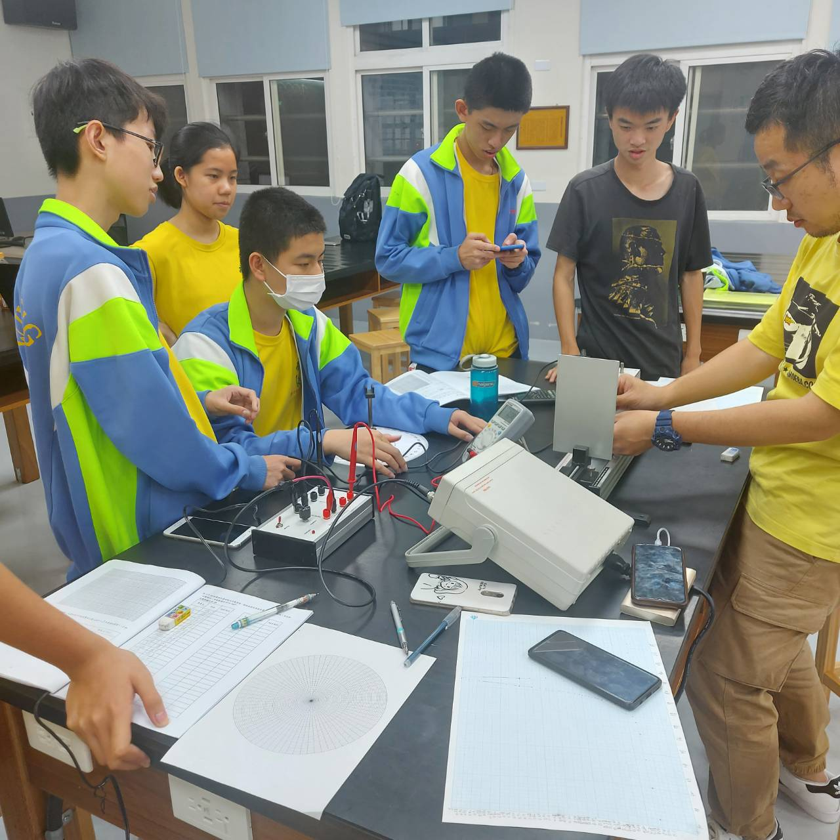

Slide 34
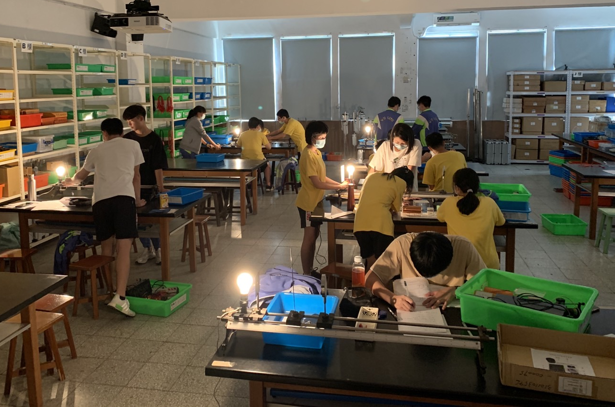

Slide 35
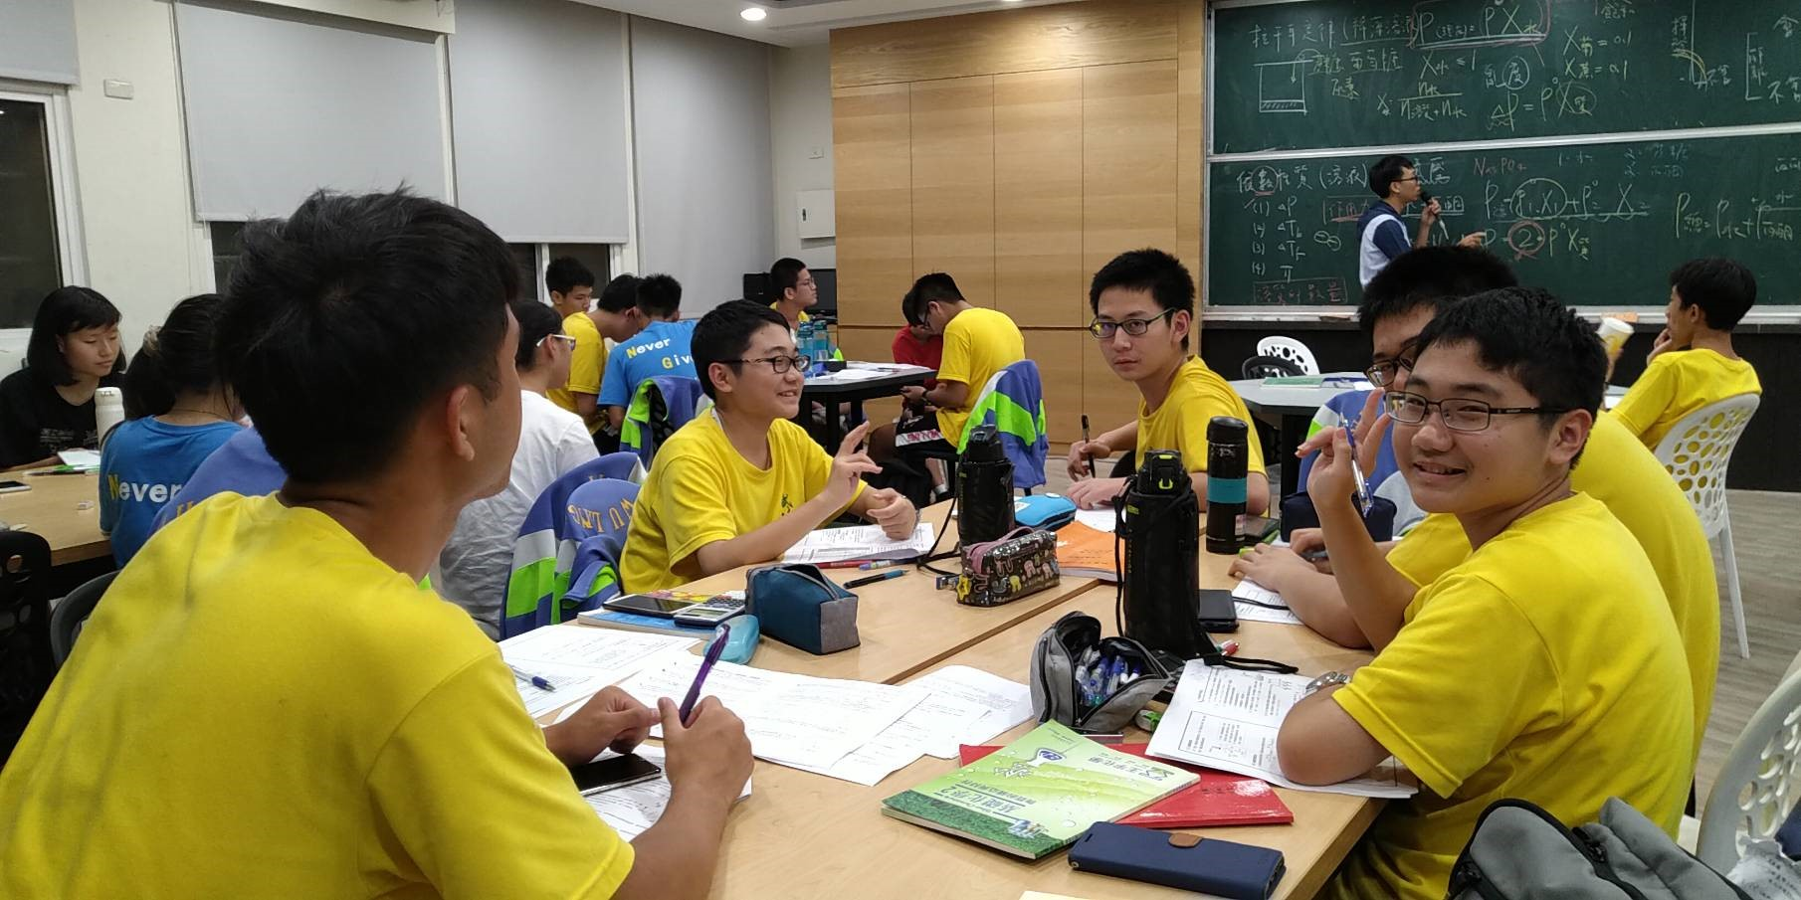
讀書會

Slide 36
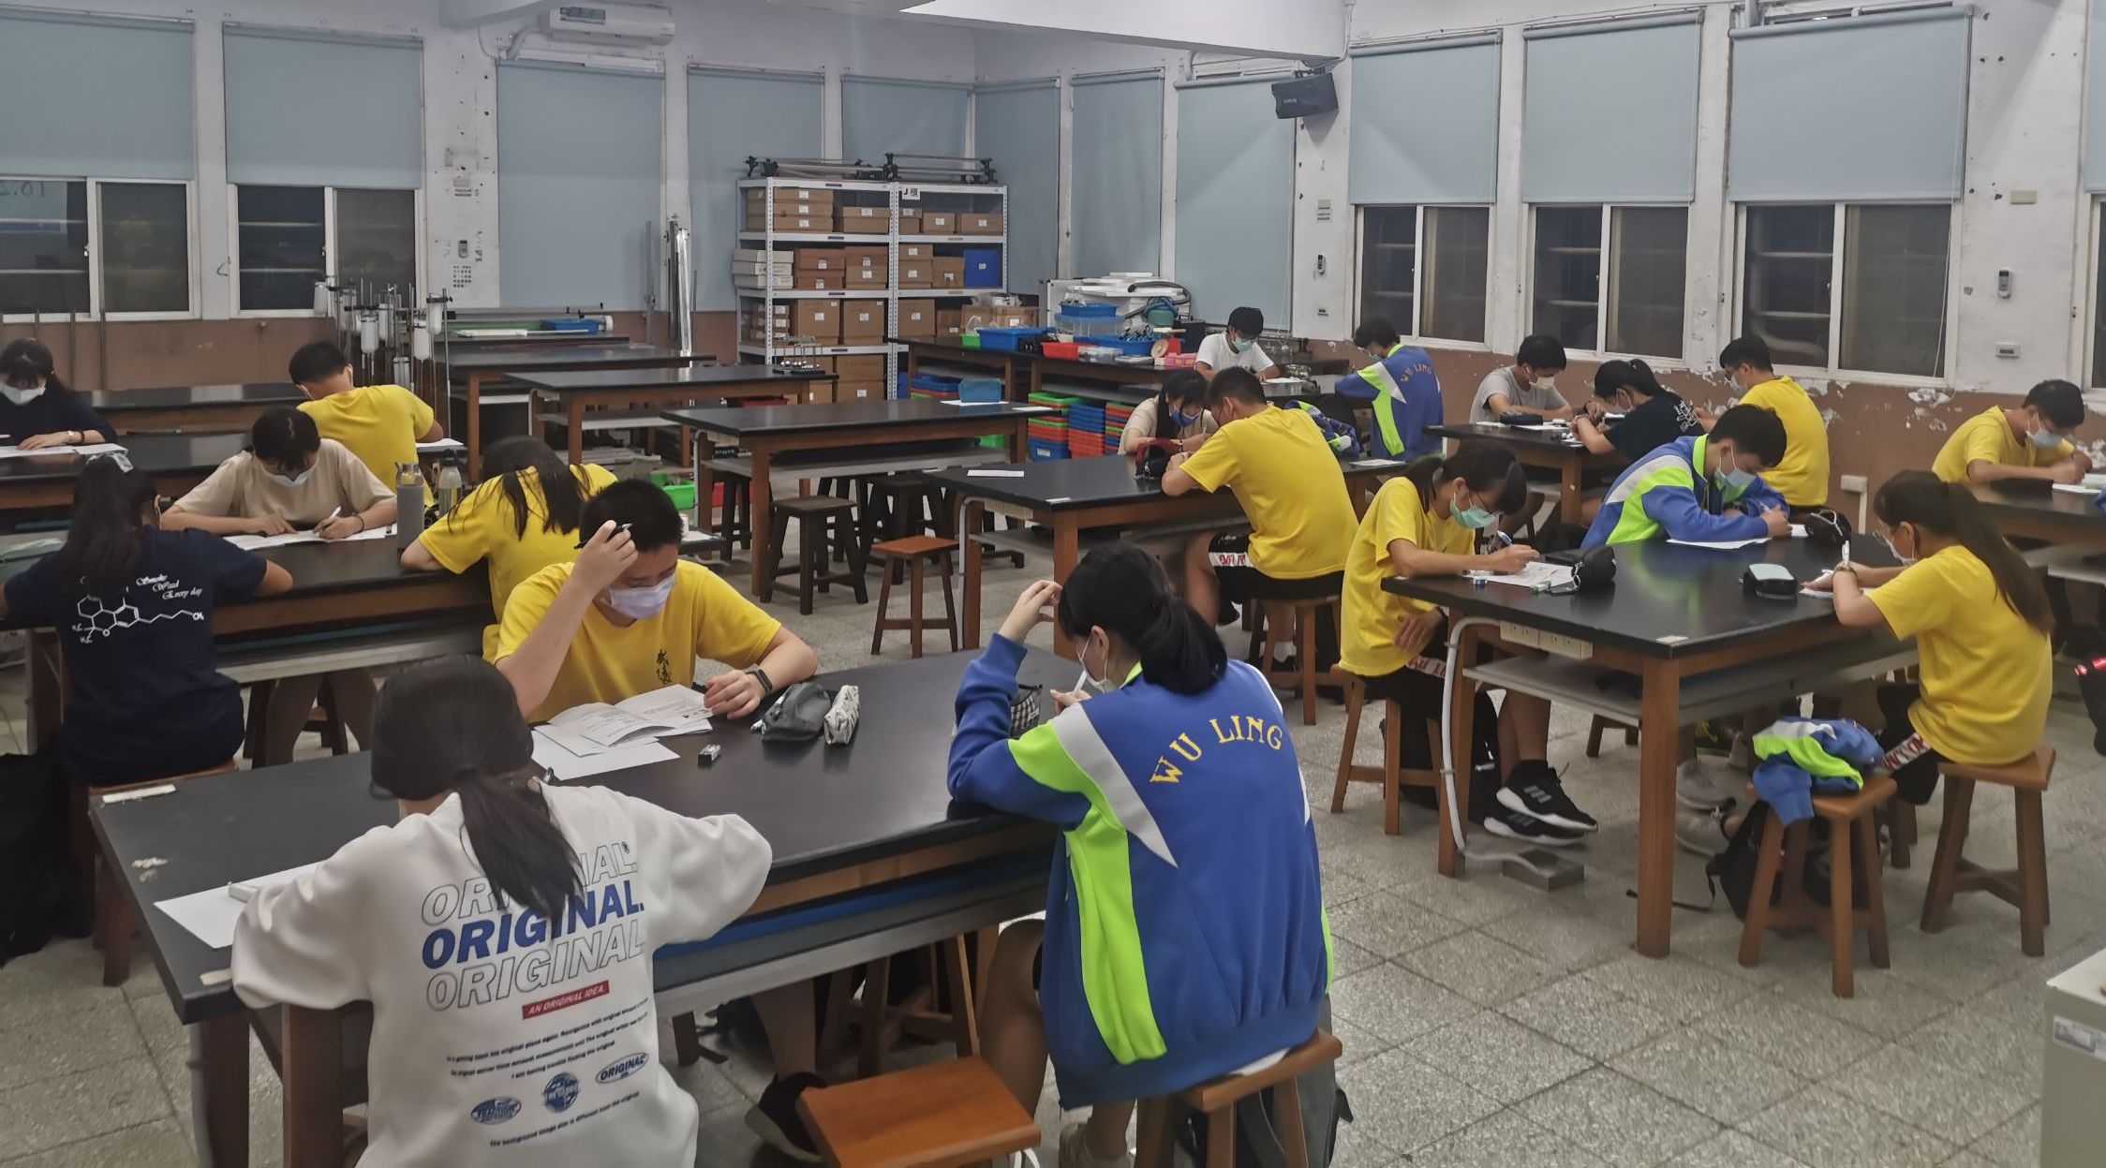

Slide 37
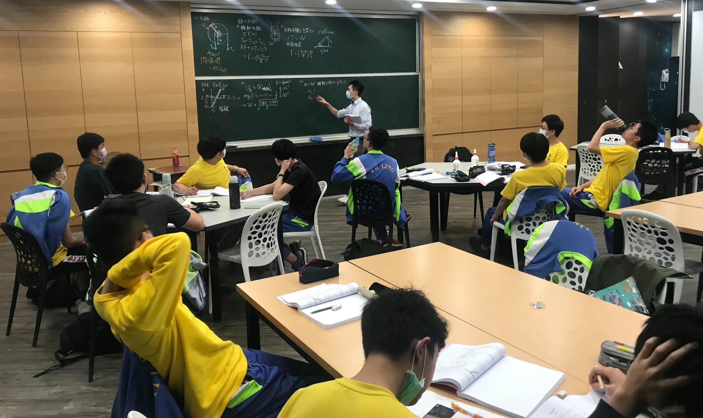

Slide 38
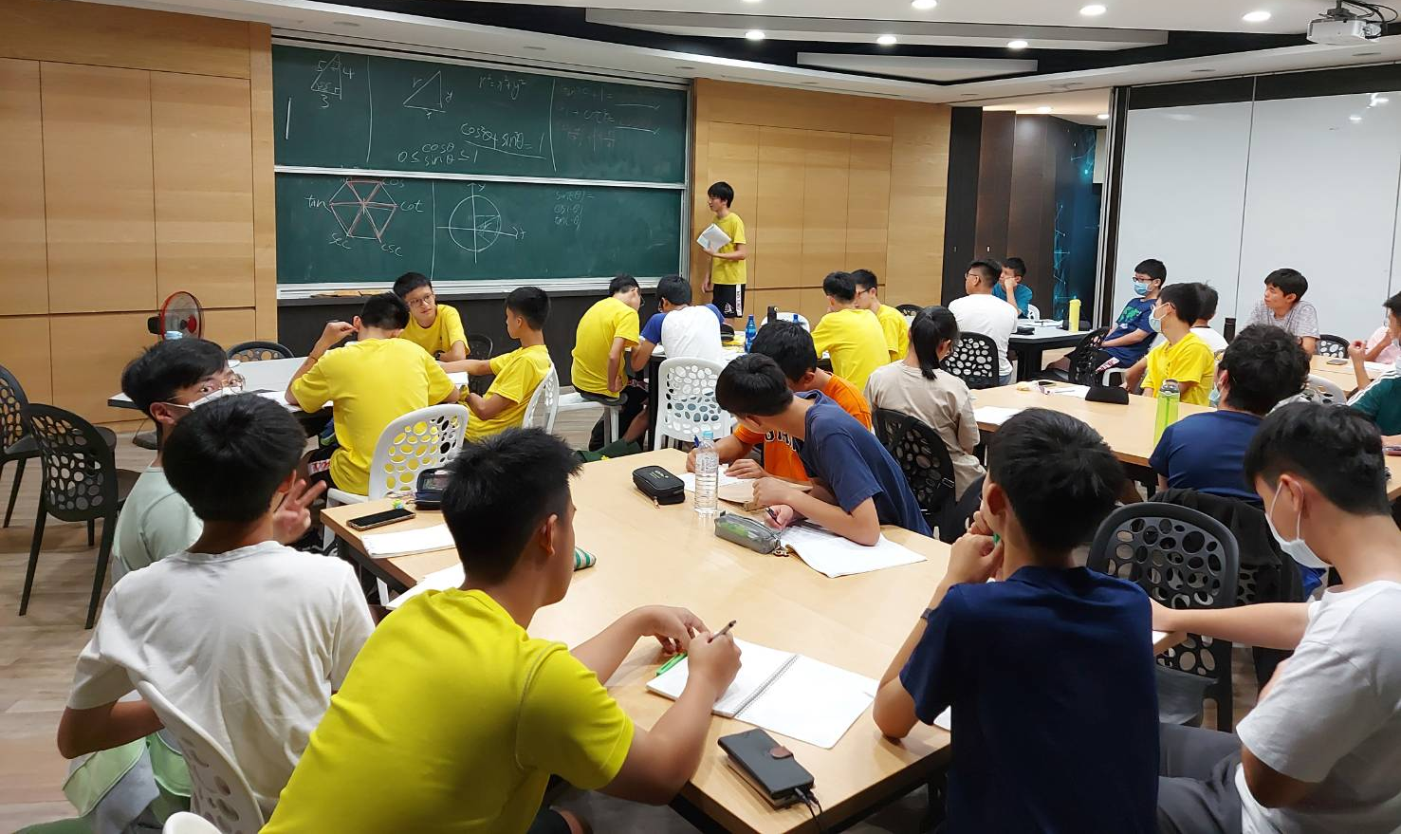

Slide 39
叁：優勢

Slide 40
一、率先進入高中

Slide 41
二、從容面對升學
兩年完成高中課程
教材加深、加廣

Slide 42
三、厚植競賽實力

Slide 43
四、豐富學習歷程
Y
X
P
考招新制

Slide 44
競賽表現
國內競賽獲獎成績 | 學科能力競賽 | 18
 | 全國科展 | 17
 | 旺宏科學獎 | 13
國際競賽獲獎成績 | 亞洲物理奧賽 | 1
 | 亞太數學奧賽 | 2
 | 國際數理奧賽 | 3
 | 完成奧林匹亞競賽決選營 | 22

Slide 45
升學表現
第七屆 畢業人數 25
學校 | 人數 | 台、清、交、成 72%
醫學類 | 3
臺大 | 11
清、交、成 | 5
國外 | 2

Slide 46
第八屆 畢業人數 28
學校 | 人數 | 台、清、交、成 82%
醫學類 | 4
臺大 | 12
清、交、成 | 9
國外 | 3

Slide 47
網路資源：
首頁→行政單位
→教務處→科學班
命題方向與範例試題
科學班Q&A

Slide 48
謝謝聆聽
Q&A!

